Slide 1
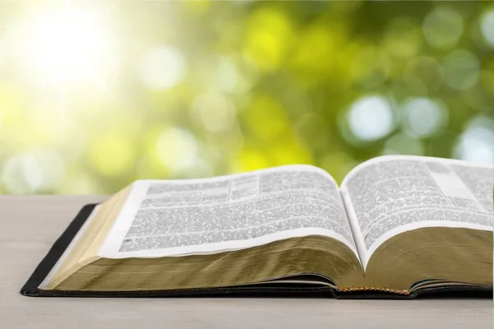
Щиро вітаємо вас!
Суботня школа

Slide 2
«Покажи мені, благаю, Твою славу!»
Братнє спілкування:
- Як ви відчували Божу присутність минулого тижня?
- Як ви ділилися світлом слави Божої зі своїм оточенням?

Slide 3
Суботня школа
Урок №13
Скинія

Slide 4
Скинія
Активна підготовка:
Чому люди, об’єднані свого часу в сім’ю, після довгої розлуки стають чужими один до одного? Яким чином втрачені стосунки можна відновити?

Slide 5
Скинія
Пам’ятний вірш:
«А хмара закрила скинію заповіту, і слава Господня наповнила скинію. Бо над скинією вдень була хмара Господня, а вночі був огонь у ній, на очах усього Ізраїлевого дому в усіх його подорожах!»
Вихід 40:34, 38

Slide 6
Скинія
Головна думка уроку:
Ініціатива Бога повернути грішника в обійми Творця.
Яке її практичне значення сьогодні?

Slide 7
Скинія
Дослідження Біблії:
1. Про що свідчить озвучений Мойсеєм принцип дотримання суботи перед початком побудови скинії?
Вихід 35:1-3

Slide 8
Скинія
Дослідження Біблії:
2. Хто і з чого мав будувати скинію? Яким чином це питання було вирішене?
Вихід 35:4-36-7

Slide 9
Скинія
Дослідження Біблії:
3. Про що говорить такий детальний опис зроблених робіт під час побудови скинії і всього необхідного для служіння в ній?
Вихід 36:8-39:31

Slide 10
Скинія
Дослідження Біблії:
4. З чого почалось служіння в скинії? Що свідчило про присутність в ній Бога?
Вихід 40

Slide 11
Скинія
Дослідження Біблії:
5. Яким чином Бог реалізував Своє щире бажання бути з Своїми дітьми в новозавітній час? Як це станеться в довгоочікуваному майбутньому?
Івана 1:14, Відкриття 21:1-3

Slide 12
Скинія
Актуальність:
Для чого сьогодні нам потрібна скинія? Що означає для вас побудувати особисту скинію?

Slide 13
Скинія
Практичне застосування:
Як ми можемо дозволити Богові перебувати в нашому житті більшою мірою?
Які наші дії можуть позбавити нас радості Його присутності?

Slide 14
Скинія
Висновок:
Через скинію Бог показав людям, наскільки Він близький до них, та відкрив їм найбільші істини спасіння.

Slide 15
Скинія
Домашнє завдання:
Розкажіть вашому оточенню, чому для вас важливо мати постійні довірчі стосунки з Богом.

